Slide 1
MapReduce 编程简介
December 24, 2020

Slide 2
MapReduce
MapReduce是一种编程模型，一种能够处理和生成大型数据集的关联实现。
用户只需编写map和reduce函数，而不用考虑并行化、容错、数据分布、负载均衡等问题。
map 函数，将原始数据的一个key/value 对，转换为一组中间key/value 对。
  （K₁，V₁）→ （K₂，list（V₂））
reduce 函数，将map 函数生成的中间key/value对，对value 按相同key合并。
  （K₂，list（V₂））

Slide 3
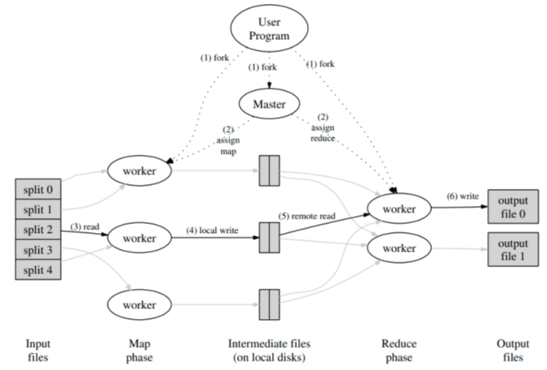
MapReduce 执行流程
根据设置的1个或多个输入文件路径，先将原始数据切分为M 块，每一块大致为64M 大小。

Slide 4
MapReduce 执行流程
启动许多的程序副本。
其中一个是master，其他的叫workers，用来执行master 分配的map 和reduce 任务。
Notes:
总共有M 个map 任务，R 个reduce 任务。master 选择一些空闲的workers，给每一个worker 分配一个
map 任务或者一个reduce 任务。。

Slide 5
MapReduce 执行流程
被分配map 任务的worker，开始读取输入的数据块。

Slide 6
MapReduce 执行流程
hadoop mapreduce 默认输入数据格式是TextInputFormat，用于解析数据块记录。其中value 是Text 类型，存储一行输入；其中Key 是LongWritable 类型，存储该行在整个文件中字节偏移量（不是行数)。

Slide 7
MapReduce输入输出类型
hadoop MapReduce 的输入输出类型有：Text 类，IntWritable 类，LongWritable 类等。
Text 类，主要使用UTF-8 编码存储字符串。用于包括序列化，反序列化，字符串写入，字节比较，字节长度获取等操作。
IntWritable 类，用于32 位整数的序列化和反序列化，数值写入。
LongWritable 类，用于64 位整数的序列化和反序列化，数值写入。

Slide 8
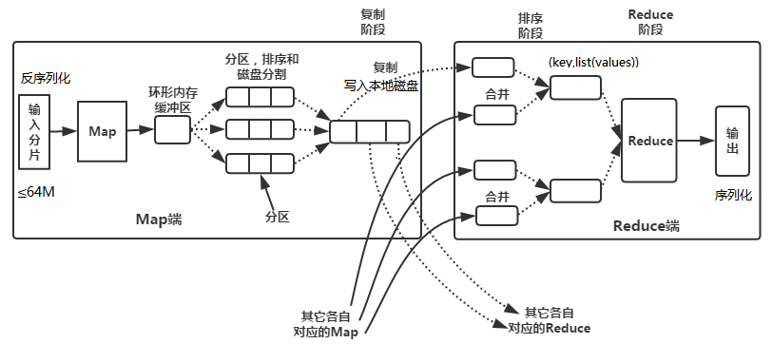
MapReduce 执行流程
从输入数据块中解析key/value 对，将其传入到用户定义的map 函数中，产生中间key/value对。

Slide 9
MapReduce 执行流程
这个产生的中间key/value 对集合暂时缓存在worker 内存中。

Slide 10
MapReduce 执行流程
可通过分区函数（比如hash函数）将数据划为到不同的区域。同一区域的数据按Key值进行排序（升序）。

Slide 11
MapReduce 执行流程
对每个分区进行部分合并数据操作，减少从map 任务的worker 传输到reduce 任务的worker 的数据量，加快执行效率。然后，worker 周期性地，将缓存的中间key/value 对集合，写入本地硬盘，并将文件位置信息发送到master 上。再由master 将文件位置信息传输到reduce 任务的workers上。
Notes:
使用可选的结合函数(Combiner Function)。

Slide 12
MapReduce 执行流程
执行reduce 任务的worker，根据master 通知的中间key/value 对集合的位置信息，使用RPC 将远程的map任务生成的数据，传输到本机上。
当worker 拥有Map端某分区所有的中间key/value 对集合数据时，它会根据key 进行排序数据，以便让相同的key 分组在一起。
Notes:
当所有map任务完成后，master通知空闲的执行reduce 任务的worker。
不同map端对应的同一分区的所有中间key/value 对集合数据由执行reduce 任务的同一worker处理

Slide 13
MapReduce 执行流程
reduce 任务的worker，通过对拥有相同key 的value 集合进行遍历，将遍历的值(key,list(values)) 传入到用户定义的reduce 函数中，reduce 函数必须满足交换律和结合律。

Slide 14
MapReduce 执行流程
reduce 函数的结果被追加到当前reduce partition 的文件中。
当所有的map 任务和reduce 任务完成时，整个任务完成。唤醒mapreduce 客户端，表明任务完成。

Slide 15
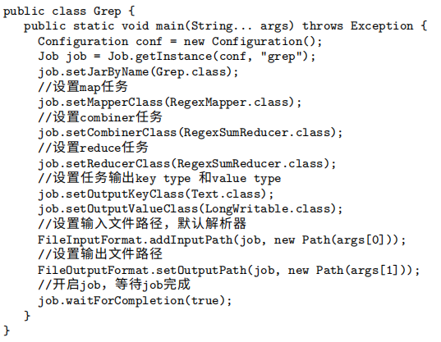
MapReduce示例
grep 例子
设置Job
提交Job

Slide 16
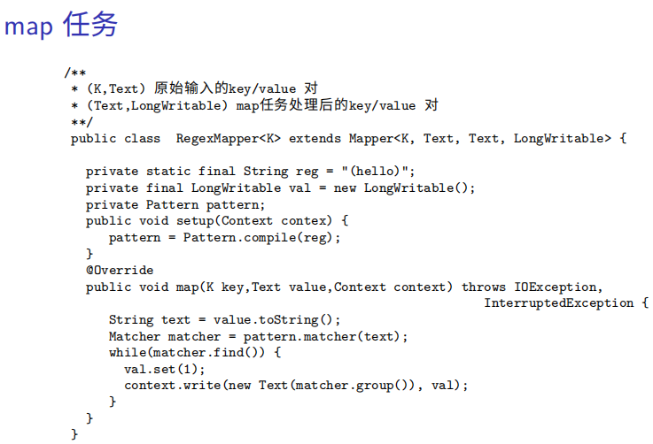
MapReduce示例

Slide 17
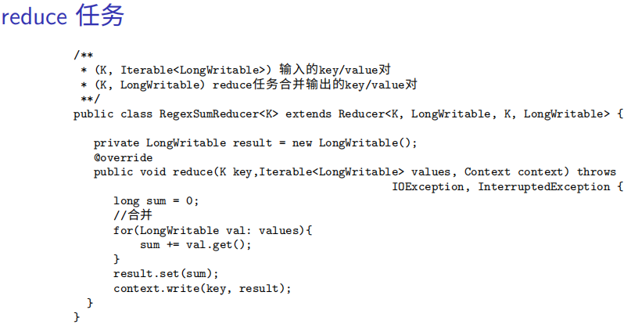
MapReduce示例

